Slide 1

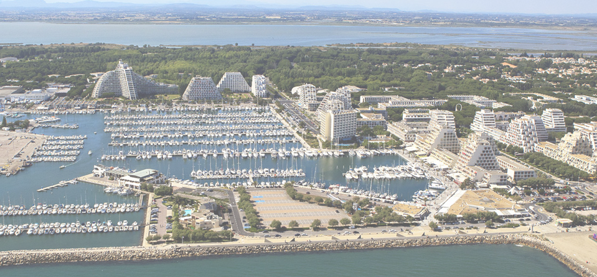
COMMISSION TECHNIQUE INTERREGIONALE
Stage Initial MF1 – Gde Motte – Janvier – Février 2018
Cursus de formation
Le manuel de formation technique
Antony CARUANA

Slide 2
La Formation Moniteur Fédéral 1er degré
Rôle du MF1
Prérogatives du MF1
Compétences à acquérir
Cursus

Slide 3
La Formation Moniteur Fédéral 1er degré
Rôle du MF1
Prérogatives du MF1
Compétences à acquérir
Cursus

Slide 4
Le Rôle du MF1
Accueillir et conseiller les participants
Organiser, diriger l’activité pour des plongées d’exploration et d’enseignement
Construire un cours
Enseigner les connaissances pratiques et théoriques nécessaires à la formation du plongeur débutant au plongeur niveau 5
C ’est un maillon indispensable.
Il va donner aux plongeurs les techniques de base
indispensables à l’activité.

Slide 5
La Formation Moniteur Fédéral 1er degré
Rôle du MF1
Prérogatives du MF1
Compétences à acquérir
Cursus

Slide 6
Prérogatives du Moniteur Fédéral 1er degré
Signer les carnets de plongée
Valider les épreuves des brevets de plongeur N1 à N3, ainsi que les qualifications PE/A12, PA20, PA40, PE40
Signer les aptitudes des candidats au brevet du guide de palanquée
Valider les qualifications de Directeur de Plongée en exploration
Assumer les fonctions de Directeur de Plongée
Ces prérogatives lui confèrent
des responsabilités

Slide 7
Prérogatives du Moniteur Fédéral 1er degré
Membre du jury Guide de Palanquée (épreuve du groupe 1 et épreuve du groupe 2 & 3 en double avec un 2ème degré)
Membre du jury initiateur : à 2 l’épreuve du mannequin et en double avec un 2ème degré l’épreuve de pédagogie
Après formation spécifique : tuteur de stage initiateur
Ces prérogatives lui confèrent
des responsabilités

Slide 8
La Formation Moniteur Fédéral 1er degré
Rôle du MF1
Prérogatives du MF1
Compétences à acquérir
Cursus

Slide 9
Compétences à acquérir
Plongeur expérimenté
Organisateur
Animateur
Technicien
Secouriste
Enseignant
Garant de la sécurité
Le MF1 est une formation complète.
Notes:
OR : à ajouter « garant de la sécurité »

Slide 10
La Formation Moniteur Fédéral 1er degré
Rôle du MF1
Prérogatives du MF1
Compétences à acquérir
Cursus

Slide 11
Cursus de formation
Stage initial : 6 jours
UC1-UC2-UC3-UC7
Stage en situation
65 séances minimum
UC1 – UC2 – UC3 – UC4/5 – UC6
Stage final : 5 jours
UC1 à 7
Examen
Notes:
C1 « Accueil des plongeurs » : accueillir, conseiller et répondre aux demandes des plongeurs et du public.
C2 « Conception pédagogique » : concevoir une progression, une séance ou un cursus de formation.
C3 « Formation des plongeurs » : conduire des séances de formation pratiques ou théoriques.
C4 « Site de plongée » : choisir un site de plongée.
C5 « Organisation » : organiser, planifier le déroulement de l’activité.
C6 « Sécurisé l’activité » : sécuriser l’activité, prévenir les risques et intervenir si besoin.
C7 « Connaissance support » : posséder les connaissances en appui des compétences requises.

Slide 12
Cursus de formation
N4
Licence
Certificat médical
Formation initiale : 6 jours
Livret pédagogique
(valable 3 ans)
Stage en situation

Slide 13
Stage initial
UC1 : Accueil des plongeurs
UC2 : Conception pédagogique
UC3 : Formation des plongeurs
UC7 : Connaissances support (Activité, réglementation)

Slide 14
Stage initial
Objectif du stage initial
Donner les notions et les outils nécessaires à la réalisation de séances pratiques, théoriques… du stage en situation

Slide 15
Stage en Situation
Stage en situation
65 séances minimum
UC1 | Accueil des plongeurs | 10 unités de formation
UC2 | Conception pédagogique | 10 unités de formation
UC3 | Formation des plongeurs | 65 unités de formation (dont 1à sans scaphandre ; 40 avec scaphandre et 10 niveau 1 et au minimum 26 en milieu naturel)
UC4/5 | Site de plongée/Organisation | 10 unités de formation
UC6 | Sécuriser l’activité | 4 unités de formation
La CTN recommande au stagiaire MF1 de participer à un examen complet de Guide de Palanquée - N4.

Slide 16
Stage en Situation
mise en situation d’enseignement pour des plongeurs du niveau débutant au guide de palanquée dans les espaces 0-6m, 0-12m, 0-20m, 0-40m (pour les séances au-delà de 20m, le formateur 2ème degré est sous l’eau avec le stagiaire)
Pour les séances de l’UC3 « Formation des plongeurs », il est recommandé de faire travailler le stagiaire MF1 en présence de véritables élèves.
Les volumes horaires de ces séances sont définis dans le livret pédagogique.
Les unités de formation des UC1, UC2, UC4, UC5 et UC6 peuvent être associées aux unités de formation de l’UC3 pour former une séance. Ainsi, avec 65 unités de formation à valider pour l’UC3, le stage en situation nécessite au moins 65 séances de formation au profit du stagiaire MF1.

Slide 17
Stage en Situation
Les stages en situation sont contrôlés et validés, sur le livret pédagogique, par les MF2, BEES2, DEJEPS ou DESJEPS licenciés à la FFESSM.
Un moniteur MF2, BEES2, DEJEPS ou DESJEPS licenciés à la FFESSM peut être le conseiller pédagogique d’un maximum de quatre stagiaires simultanément (dont deux stagiaires DEJEPS au maximum). Celui-ci peut être assisté de moniteurs MF1 ou DEJEPS licenciés. Les C.T.R. sont habilitées à exercer un contrôle.
Afin de garantir une unité pédagogique dans la formation, un formateur doit faire un minimum de 4 unités de formation avec le stagiaire pour pouvoir les valider.
Le respect de l’ordre chronologique des UC n’est pas obligatoire.

Slide 18
Cursus de formation
Stage en situation
Validation du livret péda
A1 : intervention à 25m
attestée par un E3 minimum
Stage final : 5 jours
UC1 à 7 : perfectionnement,
prépa exam
Permis bateau
Examen (1 à 3 jours)
Réglementation (coef 2)
Sauvetage (coef 4)
Pédagogie pratique (coef 4)
Pédagogie théorique (coef 4)
Organisation et
sécurité (coef 3)
18 ans, Licence
Certificat médical
RIFA plongée
Notes:
OR : Examen : remplacer sauvetage par RPD et préciser dans UC8 remontée d’in plongeur en difficulté= RPD

Slide 19
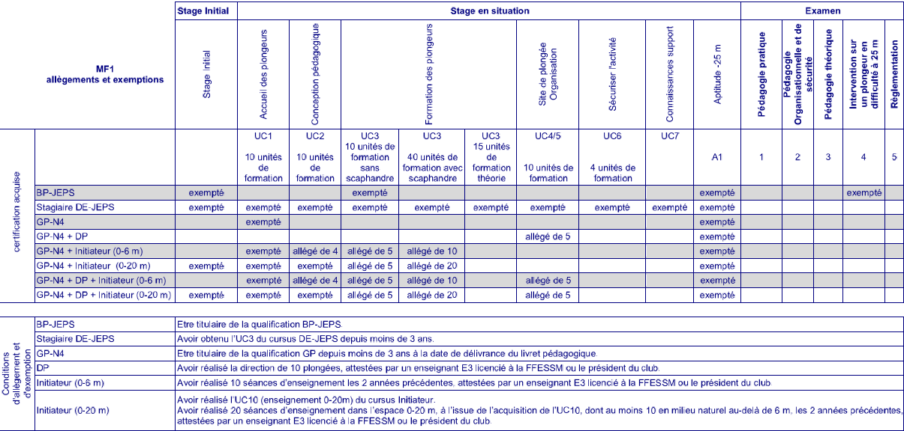
Allègements et exemptions

Slide 20
Vos Questions ?
Cursus de formation
Formation initiale MF1 - FFESSM

